Slide 1
Notes:
1

Slide 2
总理的经济公开课

Slide 3
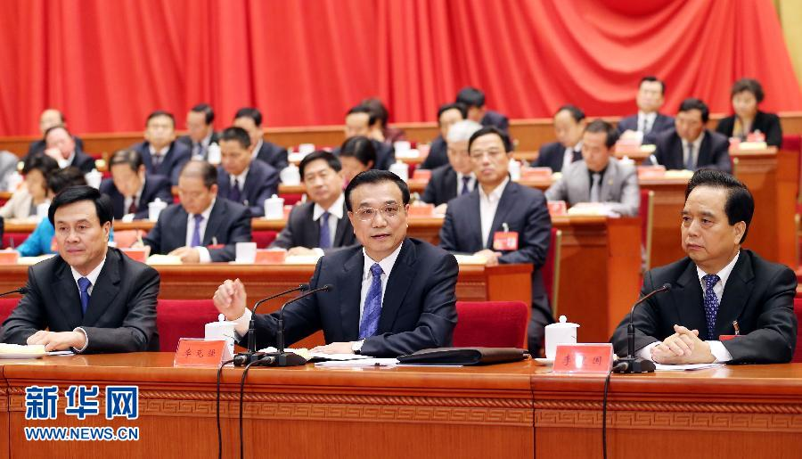
我们上过很多节课
但国家总理上课，会是什么样子？
70分钟，从头到尾没有讲稿
10多次热烈掌声
优酷点击次数67万次
权威
通俗易懂
活泼
接地气
大家评价：
轻松

Slide 4
目 录
第一章 稳中有为保就业
第二章 管好政府、市场“两只手”
第三章 信心来自中国工人的勤劳智慧

Slide 5
第一章
稳中有为保就业

Slide 6
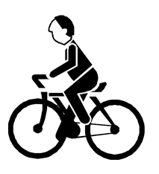
稳中求进
你要不动，就像骑自行车一样，停在那里，没准儿就摔下来了。
稳中有为
创新宏观调控思路和方式，采取有效的、有针对性的措施。

Slide 7
从国际经济大环境透视当前经济形势
世界经济复苏乏力，主要发达经济体增长低迷

Slide 8
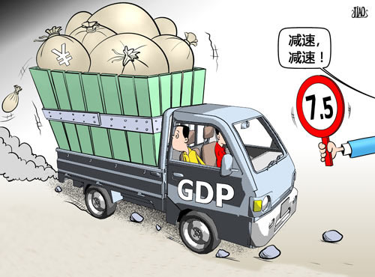
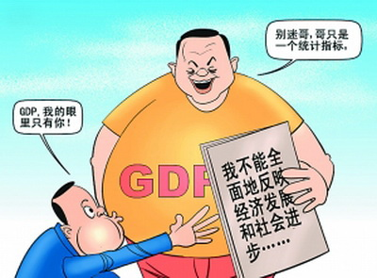
为什么要主动下调GDP增长率
使经济增长与潜在生产能力相协调

Slide 9
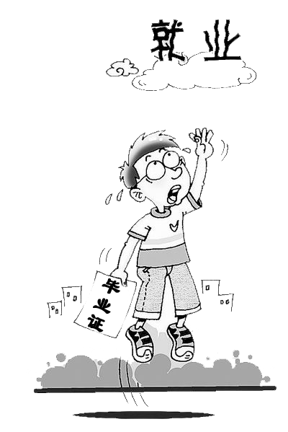
关注GDP，其实是关注就业

Slide 10
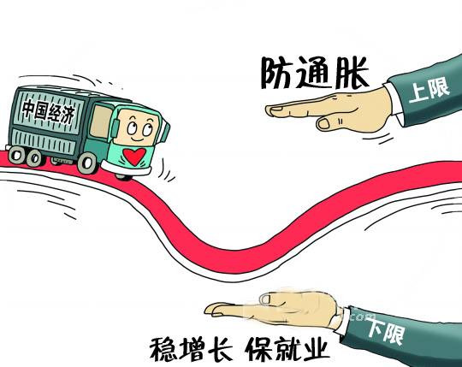
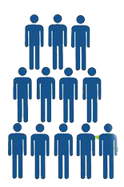
GDP增长1%，将带来130多万人就业
130多万
就业人口
新增就业1000万
城镇登记失业率4%
至少7.2%
GDP增长率

